Slide 1
AVR Studio
Programování mikroprocesorů Atmel

Slide 2
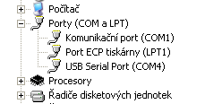
JTAG programátor
Programátor potřebuje ovladadač:
  WIN XP: drivers-ft.exe
  WIN 8, 10: po připojení programátoru by se ovladač měl nainstalovat automaticky, případně je nutné stáhnout aktuální ovladač pro FT232R
Programátor je připojen
na virtuální USB
sériový port.

Slide 3
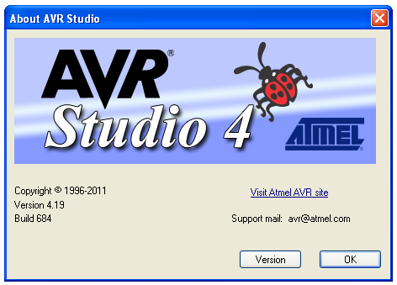
AVR Studio
Pro programování
mikroprocesorů
Atmel je lze použít
AVR studio.
Jedná se o free
software vytvořený
přímo výrobcem.
Verze 4.19 je poslední verzí, která podporuje programování s rozhraním JTAG. Novější verze založené na Visual Studiu tuto možnost nemají.

Slide 4
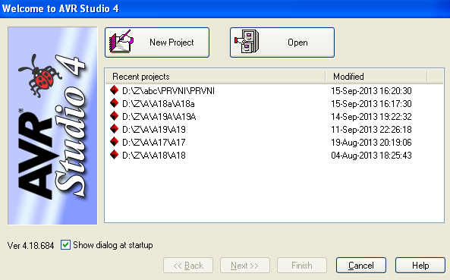
1
2
Založení nového projektu [1] nebo otevření stávajícího [2].

Slide 5
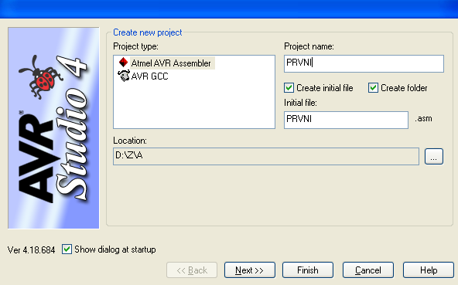
1
2
Volba jazyka [1]: AVR Assembler, AVR GCC.
Zadání názvu nového projektu [2].

Slide 6
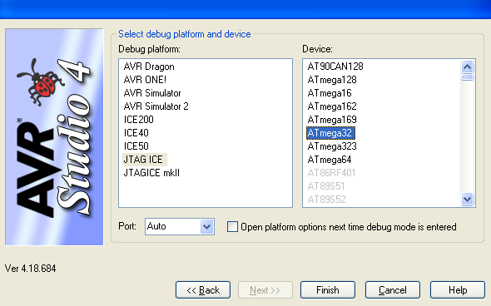
1A
2
1B
Volba platformy [1] a typu mikroprocesoru [2].

Slide 7
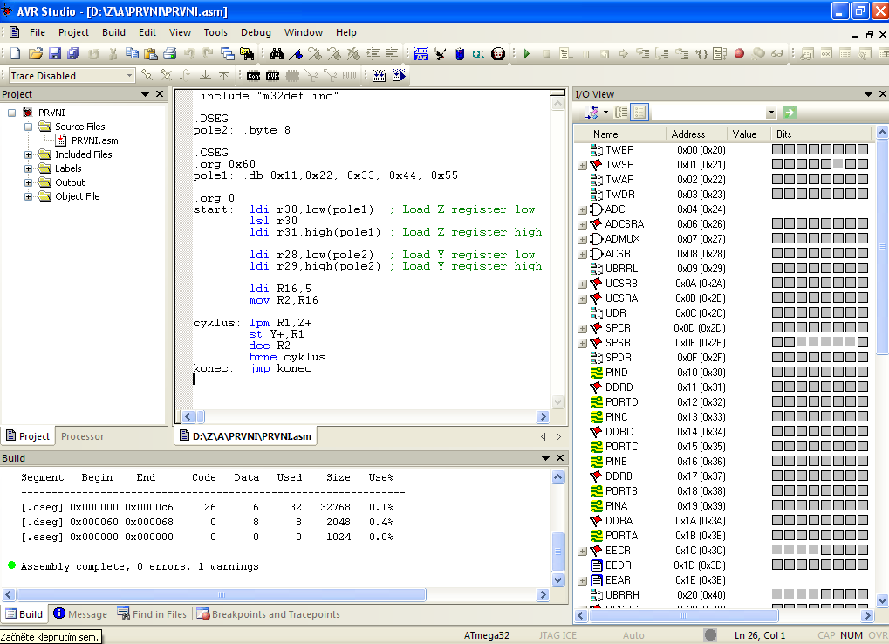
3
1
2
4

Slide 8
AVR Studio
Okno 1:
  Projekt: informace o souborech projektu
  Procesor: informace o stavu registrů procesoru
Okno 2:
  Editor: zdrojový kód
Okno 3:
  I/O registry
Okno 4:
  informace o překladu, chybách,....

Slide 9


Připojení programátoru JTAG
Tlačítko vyvolá dialog připojení programátoru.
Pokud je vše „správně nastavené“ je možno použít druhé tlačítko které připojí programátor automaticky.

Slide 10
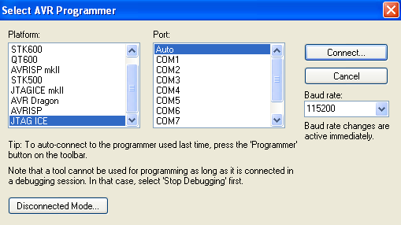
Připojení programátoru JTAG
2
1
Výběr typu programátoru [1] a portu [2] na kterém je programátor připojený (běžně lze použít volbu Auto)

Slide 11
Připojení programátoru JTAG
Po připojení se objeví okno s možnostmi programátoru JTAG ICE
Ve stavovém okně (ve spodní části) se po správném připojení objeví zpráva:
  Detecting on 'Auto'...
  JTAG ICE found on COMx:
  Getting revisions.. HW: 0xc0, SW Major: 0x80, SW Minor: 0x00 .. OK
Na jednotlivých záložkách je možno nastavovat či komunikovat se zvoleným mikroprocesorem.

Slide 12
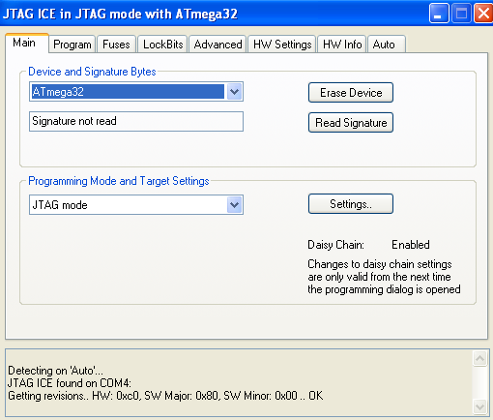

Slide 13
JTAG ICE - Main
Na záložce je možno vybrat typ mikroprocesoru
Po stisknutí tlačítka [Read Signature] dojde
k načtení identifikačních údajů z mikroprocesoru.
Pokud vybraný typ mikroprocesoru neodpovídá připojenému, objeví se pod oknem varování.

Slide 14
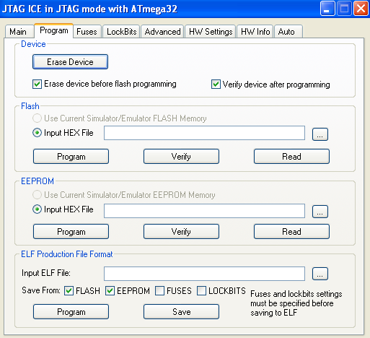

Slide 15
JTAG ICE - Program
Záložka slouží k nastavování (programování) mikroprocesoru:
  Vymazání mikroprocesoru
  Nahrání dat ze souboru do Flash a EEPROM
  Kontrola dat v souboru s Flash a EEPROM
  Přečtení dat z Flash či EEPROM do souboru
Pro práci s pamětmi se používá soubor „.HEX“,
ve kterém je hexadecimální výpis paměti.

Slide 16
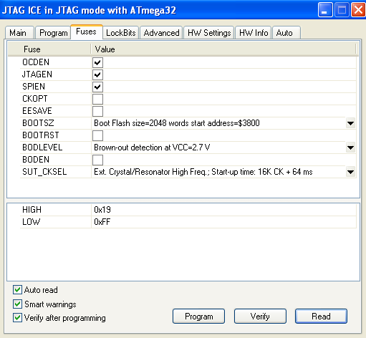

Slide 17
JTAG ICE - Fuses
Záložka slouží k nastavování pojistek:
  OCDEN: povolení OCD - On-chip Debug
  JTAGEN: povolení JTAG
  SPIEN: povolení sběrnice SPI
  CKOPT: nastavení vlastností oscilátoru,
  BODEN, BODLEVEL: povolení a nastavení detekce poklesu napájecího napětí
  SUT_CKL: nastavování zdroje hodin a frekvence
  další volby

Slide 18


AVR Studio - překlad
Překlad programu lze spustit tlačítkem [Assemble]
Tlačítko [Assemble and run] přeloží program provede nahrání do mikroprocesoru a jeho spuštění

Slide 19


AVR Studio - debug
Debug mód lze spustit tlačítkem [Start debugging]
Program je připraven na první instrukci.
Aktuální pozice je označena žlutou šipkou.

Slide 20
AVR Studio - debug
V debug modu je možno program krokovat.
Krokování je možné po jedné instrukci nebo na označené body (breakpoints).
Během debug módu se přepnou některá okna (například se zobrazí okno s registry procesoru).
Pokud se při krokování poslední instrukcí změní hodnota v registru, paměti, I/O registru je tato změna signalizována červenou barvou.
Pro řízení debug módu se používají následující tlačítka.

Slide 21



AVR Studio - debug
Ukončení debug módu.
Spuštění programu
v mikroprocesoru.
Zastavení programu.

Slide 22



AVR Studio - debug
Resetování programu (nastavení na začátek)
Krokování programu
(různé režimy)

Slide 23



AVR Studio - debug
Krokování programu
Spuštění programu a zastavení ma pozici kurzoru.
Automatické krokování

Slide 24


AVR Studio - debug
Nastavování Breakpointů
(červená tečka na začátku řádku).
Druhým kliknutím lze Breakpoint odstranit.
Vymazání všech Breakpointů

Slide 25
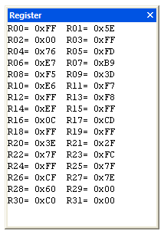

AVR Studio - toogle
Zobrazení okna s registry jádra AVR.

Slide 26

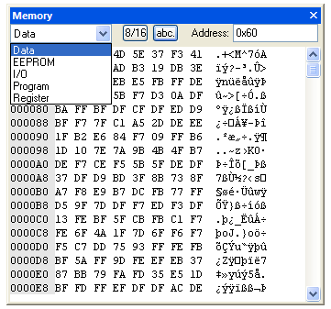
AVR Studio - toogle
Zobrazení okna
s výpisem paměti.
V rozbalovacím seznamu lze vybrat druh paměti.

